Slide 1
Chinese Podcast Final
高迪昇

Slide 2
今天我要談談我最喜歡的一首詩, 叫The Road Not Taken 是一個美國詩人Robert Frost寫的。為什麼選這首詩呢？我小的時候，我跟我的家人常常去紐約看我的外祖父母。每天晚上睡覺以前，我的爺爺會讀這首詩給我聽。他常常說，“迪昇，你是我最喜歡的孫子，你是好青年，我很為你驕傲。”這是我最喜歡的一個回憶。2009年我的爺爺去世了，當我和家人到達紐約參加葬禮的時候，我奶奶告訴我說 爺爺希望你可以在他的葬禮上讀這首詩。我聽了特別傷心，不知道讀不讀得出來，可是最後我還是讀了。所以這首詩總是讓我非常感傷。
現在讓我讀一下這首詩給你們聽。

Slide 3
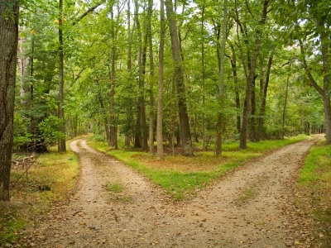
The Road Not Taken
BY ROBERT FROST
Two roads diverged in a yellow wood,
And sorry I could not travel both
And be one traveler, long I stood
And looked down one as far as I could
To where it bent in the undergrowth;
Then took the other, as just as fair,
And having perhaps the better claim,
Because it was grassy and wanted wear;
Though as for that the passing there
Had worn them really about the same,
And both that morning equally lay
In leaves no step had trodden black.
Oh, I kept the first for another day!
Yet knowing how way leads on to way,
I doubted if I should ever come back.
I shall be telling this with a sigh
Somewhere ages and ages hence:
Two roads diverged in a wood, and I—
took the one less traveled by,
And that has made all the difference.
羅伯·弗羅斯特 – 林中路
黃色的樹林里分出兩條路，
可惜我不能同時去涉足，
我在那路口久久佇立，
我向著一條路極目望去，
直到它消失在叢林深處。
但我卻選擇了另一條路，
它荒草萋萋，十分幽寂，
顯得更誘人，更美麗；
雖然在這兩條小路上，
很少留下旅人的足跡。
雖然那天清晨落葉滿地，
兩條路都未經腳印污染。
啊，留下一條路等改日再見！
但我知道路徑延綿無盡頭，
恐怕我難以再回返。
也許多少年後在某個地方，
我將輕聲嘆息將往事回顧：
一片樹林里分出兩條路——
而我選擇了人跡更少的一條，
從此決定了我一生的道路

Slide 4
我本來想做一個這首詩的中文翻譯，可是已經有很多人做了，所以下面是我對這首詩的一些解釋。這首詩是說一個人停留在十字路口，需要做一個決定。他獨自一人，得看看應該走哪一條路。兩條路看上去都好像不錯，可是一定有一條是最合適的。很多別的路人到了這裡也得做一個決定，大多數人選擇了第一條路，可是他選擇了第二條路，他覺得這條路走的人比較少。走了這條路以後，就決定了他以後的生活。自己能選擇應該走的路非常重要。
現在，讀了這首詩，你們的想法是什麼。常常美國人會在高中的時候讀這首詩。它也有很多中文翻譯，可是我的朋友說在中國他們不知道這首詩。我覺得所有的人都應該學習

